Slide 1
Lezione 4
L’analisi di bilancio
Corso di Bioeconomia e proprietà intellettuale
AA. 2015-2016
Prof. Cristina Ponsiglione
ponsigli@unina.it
www.docenti.unina.it/cristina.ponsiglione

Slide 2
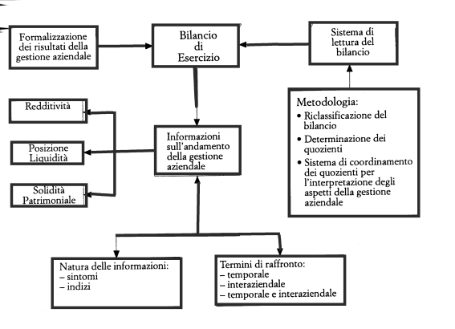
Analisi di bilancio - Schema concettuale
2

Slide 3
Indicatori
Indici di redditività
  Capacità dell’impresa di remunerare il capitale
Indici di posizione di liquidità
  Capacità dell’impresa di fronteggiare i fabbisogni finanziari
Indici di solidità patrimoniale
  Misura del bilanciamento fra capitale proprio e capitale di terzi
3

Slide 4
Indicatori tipo ROI: la redditività dell’investimento
Esistono diverse configurazioni di reddito
Redditività di un investimento =
Reddito
Investimento
Risultato netto
Esistono diverse configurazioni di investimento
Reddito
Risultato operativo
…
Capitale netto
Investimento
Totale attività

Slide 5
Il Return on Equity: la redditività del capitale netto
Risultato netto
Capitale netto
Return on Equity =
24
130
Return on Equity _{Arlen} =
Return on Equity _{Arlen} = 18.5 %
Il ROE esprime la redditività del Capitale Netto: l’investimento della proprietà

Slide 6
Analisi economica: indici di redditività
OBIETTIVO : è quello di individuare l’origine della redditività aziendale e la capacità dell’azienda di realizzare una soddisfacente remunerazione del capitale investito, attraverso i seguenti indici:
ROE = RE/CN %
Risultato Netto
d’esercizio
---------------------------- x100
Capitale Netto
Redditività del capitale netto
ROI =
ROC/CIC %
Risultato Operativo Caratteristico
---------------------------- x100
Capitale Investito nella
gestione Caratteristica
Redditività del capitale investito
ROS =
ROC/RV %
Risultato Operativo
Caratteristico
------------------------ x100
Ricavi di Vendita
Redditività delle vendite
ROT =
RV/CIC
Ricavi di Vendita
----------------------------
Capitale Investito nella
gestione Caratteristica
Indice di rotazione del capitale investito nella gestione caratteristica
6

Slide 7
Analisi finanziaria
OBIETTIVO : è quello di verificare l’esistenza di una condizione equilibrio finanziario tra fonti e impieghi e di verificare l’attitudine dell’azienda a fronteggiare prontamente i fabbisogni monetari determinati dalla gestione;attraverso i seguenti indici:
Indice di Liquidità Generale
(current ratio)
Attivo Circolante
-------------------------
Passività a Breve
ILG
ILP
Indice di Liquidità Primaria
(quick ratio)
Attivo Circolante – Rimanenze Magazzino
-----------------------------
Passività a breve
IRC
Indice di Rotazione del Capitale circolante lordo
Ricavi di Vendita
-----------------------------
Capitale Circolante Lordo
ICC
Indice di rotazione dei Crediti Commerciali
Ricavi di Vendita
-------------------------------
Crediti Commerciali
IDC
Indice di rotazione dei Debiti Commerciali
Acquisti ----------------------------- Debiti Commerciali
IRM
Indice di Rotazione del Magazzino
Ricavi di Vendita
-----------------------------
Rimanenze Magazzino
7

Slide 8
Analisi finanziaria
OBIETTIVO : è quello di verificare l’esistenza di una condizione equilibrio finanziario tra fonti e impieghi e di verificare l’attitudine dell’azienda a fronteggiare prontamente i fabbisogni monetari determinati dalla gestione;attraverso i seguenti indici:
DMCC
Durata media dei
Crediti Commerciali
Crediti Commerciali
----------------------------- x365
Ricavi di vendita
DMDC
Durata media dei
Debiti Commerciali
Debiti Commerciali
----------------------------- x365
Acquisti
PMG
Periodo di giacenza media
Rimanenze Magazzino
---------------------------- x 365
Ricavi di Vendita
8

Slide 9
Analisi patrimoniale
OBIETTIVO: è quello di verificare il grado di rigidità o flessibilità del capitale impiegato e la composizione dei finanziamenti ottenuti;attraverso i seguenti indici:
Indice di Indipendenza Finanziaria
Capitale Netto
----------------------
Totale Attività
IIF
Indice di Indebitamento in forma Diretta
Capitale di Terzi
----------------------------
Capitale Netto
IID
9

